Slide 1
Использование оператора reset в квантовых вычислениях: прибавление единицы
Иван Оглоблин
Руководитель: Сергей Борисович Тихомиров

Slide 2
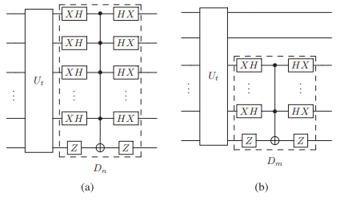
Noisy intermediate-scale quantum era (NISQ)
Шум
Небольшое количество кубит (100)
В основном теоретические исследования

Slide 3
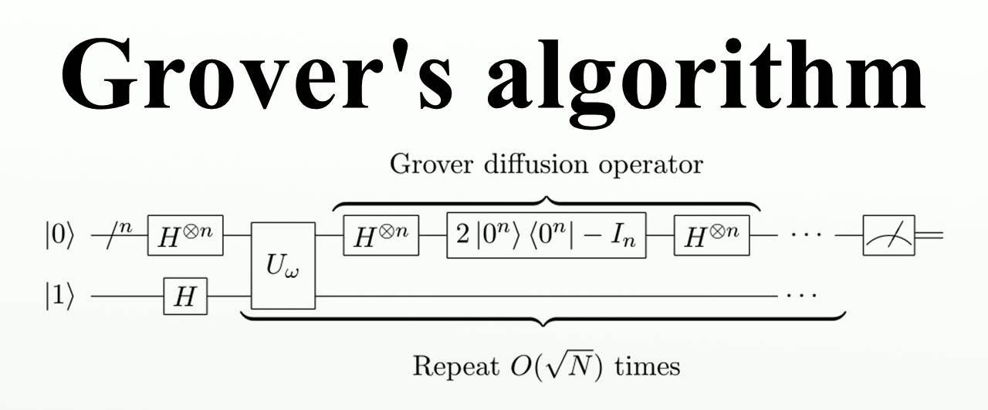
Квадратичное ускорение для задачи неструктурированного поиска
В теории! На практике очень много шума…

Slide 4
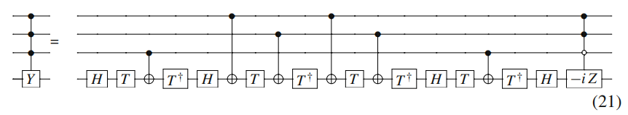
Метрики для алгоритмов
Глубина квантовой схемы – основной показатель шума
Ожидаемая глубина
Шанс получить правильный ответ при исполнении схемы

Slide 5
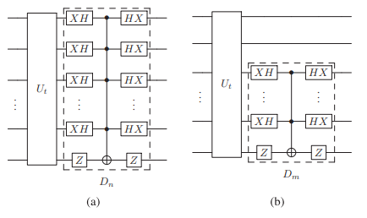
Стратегии для улучшения алгоритма квантового поиска
Гибридный алгоритм
Оптимизация глубины оператором частичной диффузии
Стратегия разделяй и властвуй

Slide 6
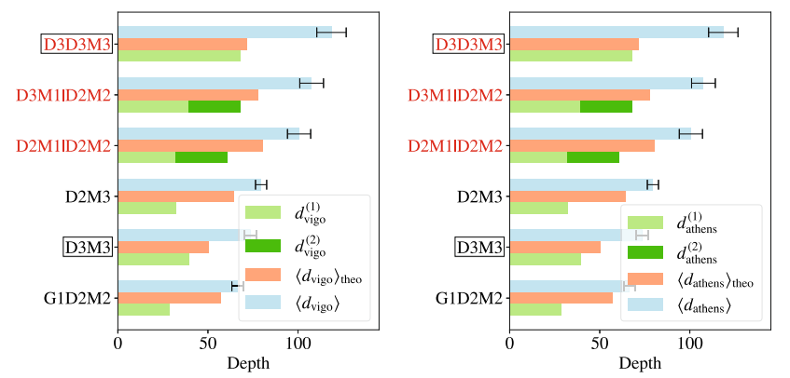
Результаты в статье

Slide 7
Этапы моей работы
Прочитать, разобрать и понять статью
Написать код с реализациями предложенных алгоритмов
Создать среду для тестирования алгоритмов с разными параметрами количества кубит и шума
Провести тесты для разных алгоритмов и разных параметров шума
Параллельно смотреть на разные возможные идеи по улучшению алгоритмов (использование reset для ускорения toffoli)

Slide 8
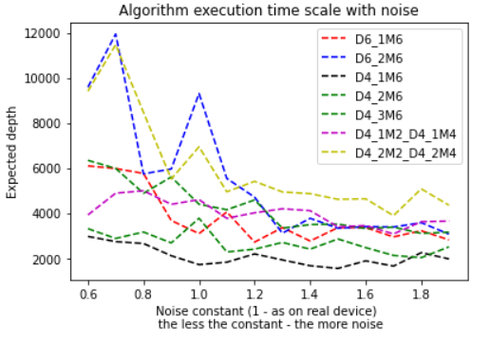
Мои результаты

Slide 9
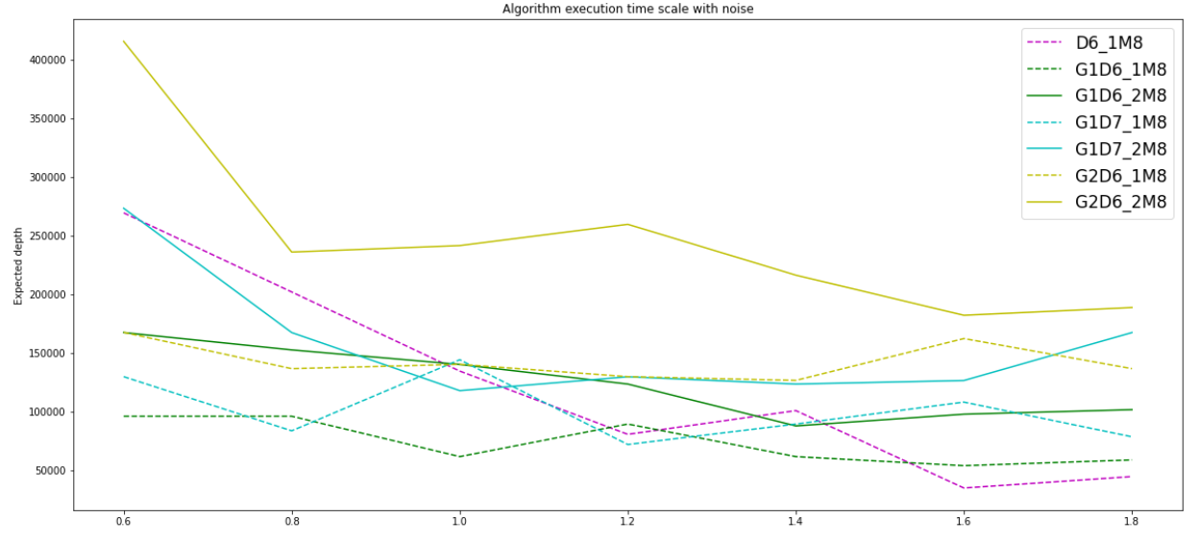
Спасибо за внимание
Подробный отчёт о работе можно найти в открытом репозитории https://github.com/StudioShader/QPSA
Иван Оглоблин studioshader2018@gmail.com

